Slide 1
RETEX
Vaccination par Moderna par la médecine de ville en Moselle

Slide 2
SOMMAIRE
  Contexte
  Contraintes et solutions retenues
  Processus de mise en œuvre
  SI
  5. Bilan

Slide 3
  1. Contexte

Slide 4
Contexte local
Contexte local :
Forte demande des PS d’accéder aux vaccins ARNm
Travail engagé préalablement avec les URPS : création d’une plateforme en mars 2020 en lien avec ARS et AM pour distribution des EPI aux professionnels de santé libéraux : Distrimasques
Fin novembre, proposition des URPS de faire évoluer la plateforme pour l’adapter à la distribution des vaccins
Forte circulation du variant sud-africain (ZA) en Moselle (35%)

Slide 5
Contexte national
→ Expérimentation souhaitée par le ministère de la Santé
→ Fait suite aux récentes recommandations de la HAS sur la circulation du variant sud-africain
→ 6000 doses de Moderna (= 600 flacons) ont ainsi été dédiées à une première livraison

Slide 6
  2. Contraintes et solutions retenues

Slide 7
Contraintes liées au produit
Le vaccin Moderna est plus stable à l'état de congélation. Il est donc préférable de le transporter encore congelé, même si il se décongèle pendant le transport entre +2°C et 8°C
Le flacon peut arriver encore congelé ou partiellement congelé à l’officine : le temps de décongélation est de 2 heures et 30 minutes au réfrigérateur entre +2°C et +8°C ou 1h à température ambiante
Un flacon décongelé ne doit pas être recongelé
Temps de transport cumulé <12 h ; il doit être réalisé entre +2°C et +8°C jusqu’aux locaux du professionnel de santé réalisant l’injection
Transport dans une boite isotherme qualifiée pour maintenir la température entre +2°C et +8°C contenant des éléments de protection contre les chocs et de limitation de mouvement des vaccins dans la boite de transport
Le flacon décongelé non ouvert peut être conservé entre +2°C et +8°C pendant 30 jours au réfrigérateur, à l’abri de la lumière
La durée totale de conservation du flacon, à température ambiante, ne peut excéder 12 heures (dont 6 heures maximum pour le flacon percé)

Slide 8









Solutions logistiques
Transport en -20°C
Transport en +2°C +8°C
Le transport en -20°C permet de se libérer de la contrainte du temps de transport max
Rappel : temps de transport maximal autorisé à 6h à 2-8°C = 12h (vibrations)
Temps transport max
12h
Transport max estimé pour l’expérimentation : 4h
Transport max estimé pour l’expé : 3h
1h max
1
2
4
5
6
ARVATO
Grossistes Répartiteurs (GR)
Officines de ville
Cabinets
Transport
-20°C
Stockage
-20°C
Transport
-20°C
Stockage
-20°C
Transport
+2°C +8°C
Acte Pharma à réaliser
Transport
+2°C +8°C
calendrier livraison
Les Pharmaciens d’officines devront indiquer la nouvelle date de péremption : barrer l’ancienne et coller une étiquette indiquant la nouvelle. A faire sur chaque flacon
Les GR doivent disposer de congélateurs pour stocker à -20°C

Slide 9
Solutions en termes de SI
Livraison du Moderna congelé
Livraison du Moderna à 2-8°C : décongélation en cours
Grossistes
Répartiteurs
Informe des jours de livraison
Date de décongélation à préciser
Médecins libéraux
Enregistrés au préalable dans le dispositif via les officines
Officine
SPF
Mail de confirmation
+
Informe des jours de livraison
+
permet de renseigner sur les stocks disponibles
Stockage entre 2 et 8°C
30 jours max à partir de la décongélation
Stockage à -15/-25°C
Permet un arbitrage dans les commandes
Transmission de la répartition
des commandes par officines
SI régional
Commandes

Slide 10
Délais de mise en œuvre
J0
→Annonce de l’XP
→ Réunion ARS + SPF →réunion CSRP + URPS Ph
J+1
→ communication vers Ph et ML via les URPS pour inscriptions dans le SI
J+2
Communiqué de presse
J+4
Ouverture des commandes dans le SI,
« 1er arrivé, 1er servi »
25% Ph, 75% ML
J+6
→ Fermeture des commandes dans le SI
100% des 6000 doses commandées en 48h
→ consolidation du fichier des commandes
J+7
→ livraison des GR
→ Information des Ph et ML de l’arrivée des doses le jour même
→ Livraison par les GR en officines
J+8
Début de la vaccination
J+11
1000 vaccinations réalisées (J+9 et 10 = samedi dimanche)
J+12
2095 vaccinations réalisées

Slide 11
Ressources mobilisées
Au plan opérationnel : ARS, URPS Ph et URPS ML, APIMA (Association Pour l’Informatisation Médicale)
Comité de pilotage quotidien : ARS, task force vaccination, DGOS, SPF
Comité technique quotidien : ARS, URPS Ph et ML, grossistes-répartiteurs, ARS
Communication auprès des Ph et ML sur le dispositif (URPS-CPAM) : en amont du lancement
Communiqué de presse pour le grand public : au moment du lancement
Organisation chronophage au niveau de l’ARS (DQPI, DPSPSE, DT57, DSDP) et engagement très fort des URPS Ph et ML malgré les acquis préalables au niveau du SI +++

Slide 12
  3. Processus de mise en œuvre

Slide 13
Cible vaccinale
+ de 60 ans en primo injection (vaccin ARNm)
qu’elles souffrent ou non de comorbidité(s) et/ou d’une pathologie à très haut risque de forme grave de Covid-19
⇨ non accessible dans un premier temps aux vaccinations post AstraZeneca (car pas le bon timing d’injection des 2ndes doses)
1^{ières} doses livrées réservées aux 1^{ières} vaccinations (assurance que 2^{ndes} doses seront livrées en temps voulu)

Slide 14
Du dépositaire aux grossistes-répartiteurs
Phase 1
Livraison par le dépositaire à un seul GR du fait que tous n’étaient pas équipés en stockage des doses à -20°C et par souci de rapidité de déploiement de l’expérimentation : a requis un flux supplémentaire de dispatching aux autres GR ensuite
Cible non retenue si extension : ensemble des GR équipés en stockage -20°C et tous livrés
Etablissement d’une « fiche suiveuse » assurant la traçabilité des vaccins : durée et T°C de transport

Slide 15
Des grossistes-répartiteurs aux officines
Phase 1
GR prennent connaissance des doses à livrer par officine : demandes des Ph + ML (performance du SI)
GR préviennent des dates de livraison
Traçabilité : GR attestent du temps de transport (sauf si réalisé à -20°C), entre +2 et +8°C
Décongélation démarre donc à cette étape
⇨Exige un nouvel étiquetage par le Ph en officine à réception
⇨Exige la bonne information des professionnels qu’ils peuvent recevoir du produit encore partiellement congelé

Slide 16
Des grossistes-répartiteurs aux officines
Phase 1
Traçabilité du temps de transport à 2-8°C: la solution du « worst case »
Impossibilité d’attester de l’heure exacte de livraison en officine (et donc de calculer le temps de transport réel) en l’absence du pharmacien (livreurs non habilités à réaliser cet acte)
Solution retenue : au départ des doses, le GR indique sur la feuille de traçabilité (= fiche suiveuse) la durée maximale de trajet possible, le « worst case ». A réception, le pharmacien corrige la durée par son horaire de réception effective (cas de la pause méridienne : heure du retour du pharmacien)
ATTENTION : les livraisons de nuit ont été écartées car ne permettant pas d’attester du temps de transport réel, pouvaient entrainer un temps de transport supposé > 12h

Slide 17
Des officines aux cabinet médicaux
Phase 1
Ph sont avertis de l’arrivée des doses
Ph effectuent la traçabilité du temps de transport et nouvelle date de péremption à la décongélation : acte pharmaceutique (conservation 30j à 2-8°C une fois décongelé)
Ph préviennent les médecins
⇨ Soit livraison des médecins à 2-8°C
⇨ Soit médecins viennent chercher à 2-8°C
Ph prévoient leur propres vaccinations
⇨ 10 par créneaux de 6h + liste d’attente
Ph remplissent SI Vaccination pour suivi
Ph programment les 2ndes injections
Exige du matériel isotherme
qualifié
Idem pour les médecins

Slide 18
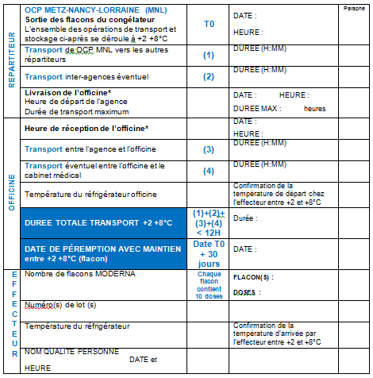
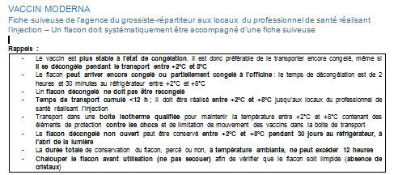
Fiche suiveuse

Slide 19
  4. Système d’Information

Slide 20
Système d’information
Un SI capable : fonctionnalités minimales
De faire remonter les besoins des Ph et des ML aux grossistes-répartiteurs
Capable d’intégrer d’autres professionnels par la suite (IDE, SF…)
Permettant d’annuler les commandes (en cas de désistement, de contretemps de l’effecteur…)
Permettant de bloquer les commandes quand les stocks sont épuisés
Permettant de produire un fichier fiabilisé des commandes par officines

Slide 21
Système d’information
Fonctionnalités d’optimisation du circuit proposées par DistriVac :
De permettre aux médecins de faire directement remonter leurs besoins (l’officine ne commande pas pour eux)
De permettre un arbitrage régional quant aux commandes passées
D’informer les effecteurs sur les stocks disponibles pour allouer des doses au plus près des besoins, en fonction des disponibilités : adaptation de la stratégie vaccinale selon les territoires
Confirmer les commandes aux officines
Informer les officines des dates de livraison
Traçabilité de la distribution et des consommations des vaccins

Slide 22
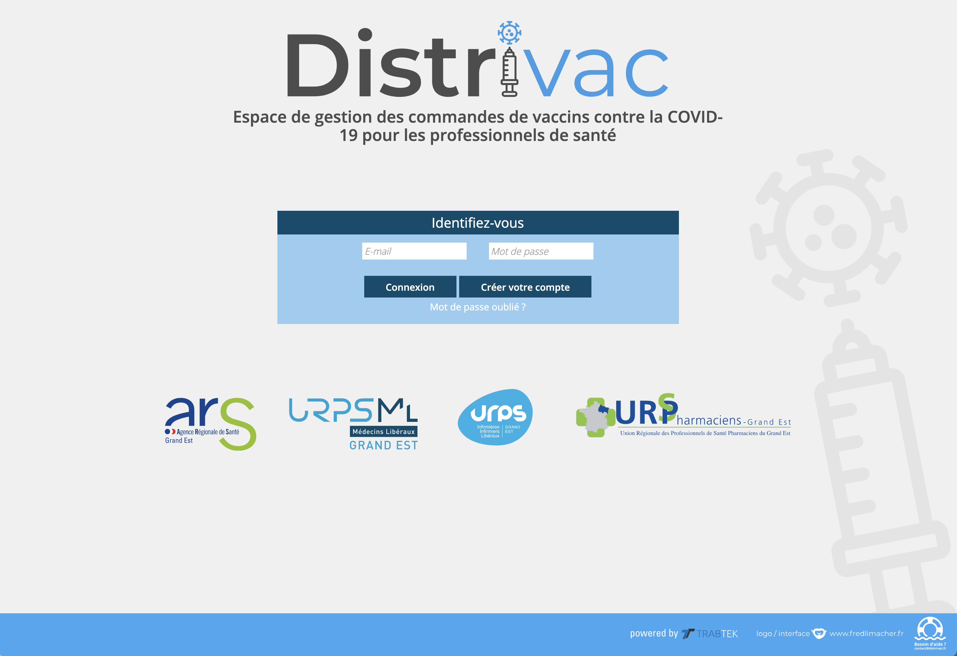
DISTRIVAC : CONNEXION

Slide 23
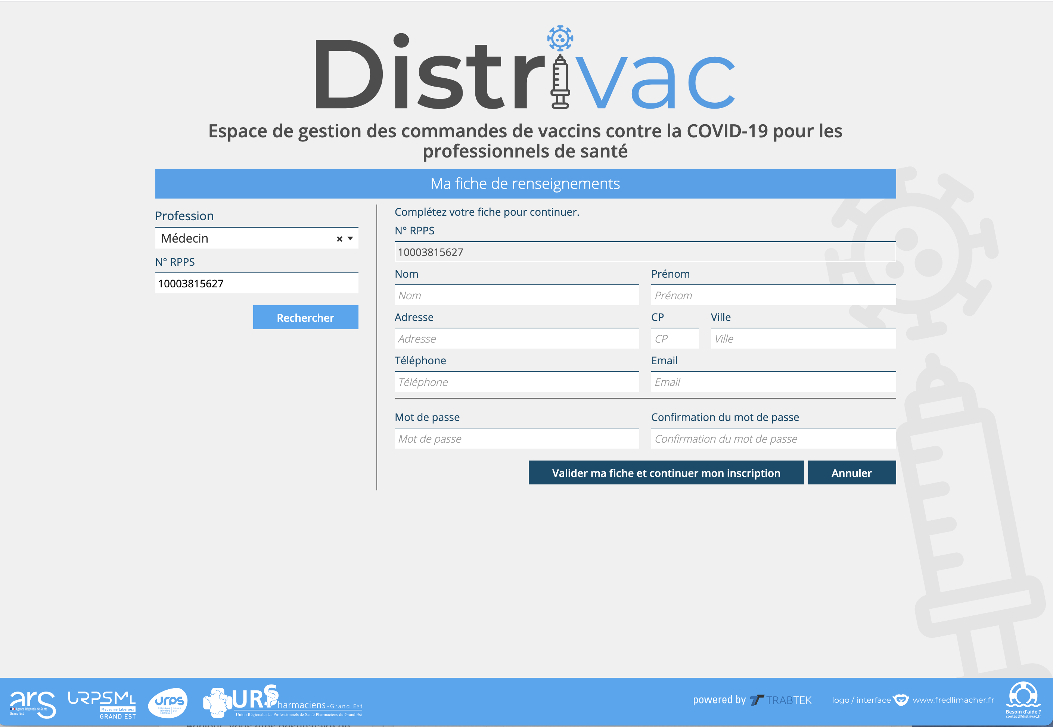
DISTRIVAC : OUVERTURE DE COMPTE

Slide 24
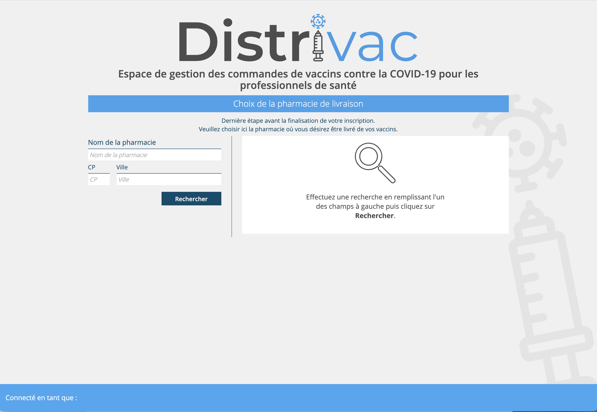
DISTRIVAC : INTERFACE DE COMMANDE
Choix de la pharmacie

Slide 25
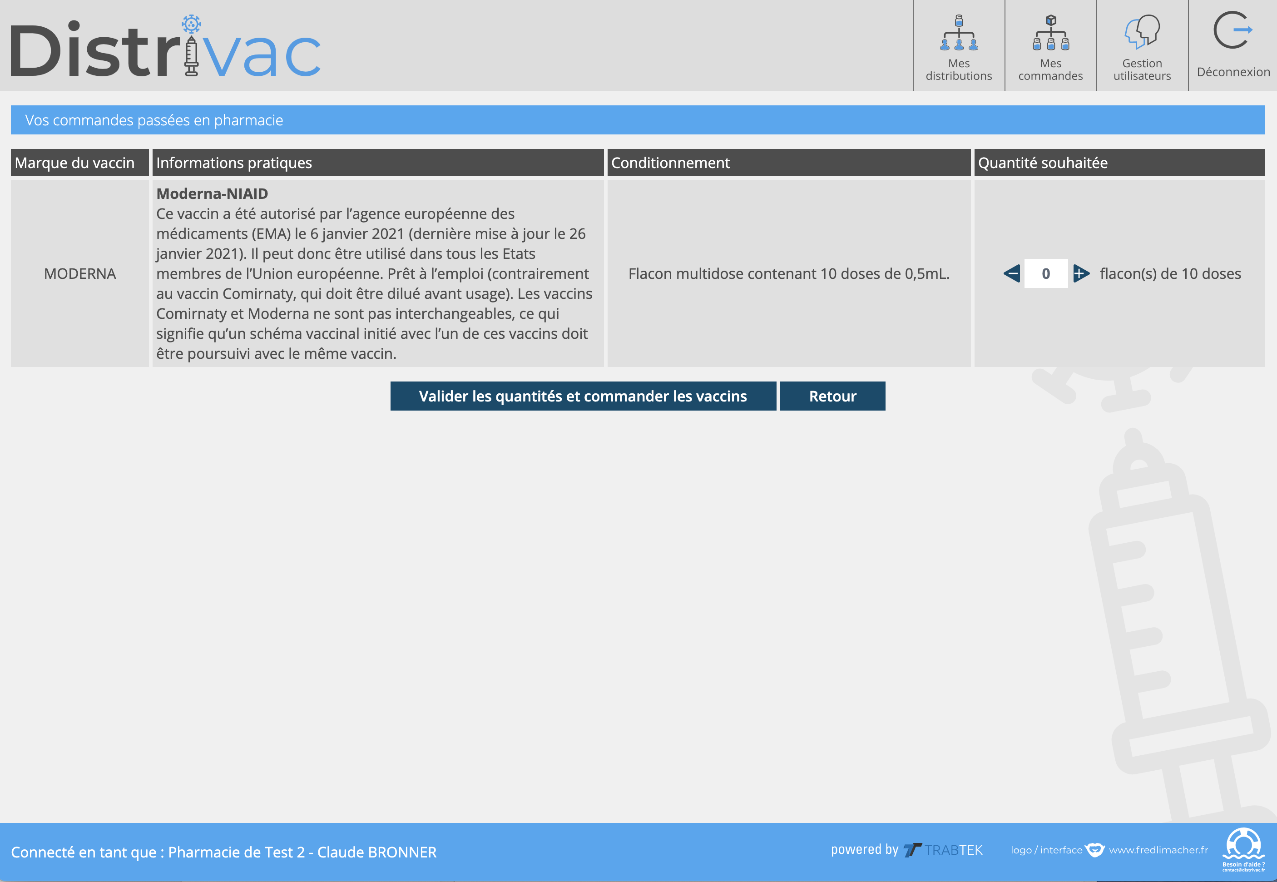
DISTRIVAC : INTERFACE DE COMMANDE
Choix du vaccin et quantité

Slide 26
Système d’information
Coût prévisionnel pour l’agence : 85000€
→ Dont 25 000 € de développement (200 heures de développement ont été nécessaires et nécessite encore quelques ajustements selon les préconisations de l’expérimentation)
Dont 60000€ de hotline / an
DistriVac peut être mis à disposition pour une franchise avec pour principe le partage des frais de développement
Une équipe de suivi est nécessaire : compter au minimum un, voire deux temps pleins

Slide 27
  5. Bilan

Slide 28
Acceptabilité
Phase 1
Retours patients :
- forte demande
- absente de crainte vis à vis du vaccin Moderna
Retours effecteurs vaccinaux :
- forte demande
- forte implication
⇨se place en complémentarité des centres de vaccination,
pas de retour de mise en difficulté/concurrence des dispositifs

Slide 29
Points de vigilance
Cible vaccinale :
⇨ les primo vaccinés AZ de – 55 ans en attente d’une injection ARNm dépendront-ils de ce dispositif ?
⇨ anticiper dès maintenant la livraison des 2ndes doses des patients entrant dans le dispositif
⇨ forte demande des patients
Intégration des autres professionnels au dispositif :
⇨ forte demande des autres professionnels (SF, IDE…)
⇨ à anticiper pour intégration dans le SI
Pb de facturation des Ph : pas de réponse de la CNAM à ce stade – facturations sont en attente

Slide 30
Points de vigilance
Echanges entre GR et professionnels :
⇨ fichiers de commandes par officine doivent être consolidés. Attention les GR parlent en CIP, les officines en Finess, les Ph en n°AM… Passage par la table de correspondance SPF
⇨ Fiche suiveuse : contenu et niveau d’exigence requis (worst case ou heures réelles ?) pour faire face aux évènements indésirables ?
⇨ Charge de travail pour les GR d’effectuer les déconditionnement : quelle gestion des étiquettes et des notices ?
⇨ les dates de livraisons par les GR doivent être consolidées pour éviter perte de confiance des professionnels de santé
⇨ demande forte des professionnels de santé de pouvoir commander « au fil de l’eau » en fonction de leurs besoins (exigerait un stock chez les GR qui aujourd’hui fonctionnent à flux tendus)
⇨ Étalement des livraisons sur la semaine demandé par les GR ET les officines pour sécuriser les livraisons des différents vaccins (ex : lundi = AZ, mardi = Moderna, mercredi = Janssen…)

Slide 31
Points de vigilance
Transport entre officines et cabinets médicaux :
⇨ Enquête en cours pour s’assurer des conditions de transport (durée, T°C, matériel isotherme, besoins éventuels, livraison par Ph ou récupération par médecins ?)
Possibilité du SI d’identifier les commandes pour 2ndes doses en priorité par la suite
⇨ Pour que les primo vaccinations Moderna ne prennent pas le pas sur les 2ndes doses en attente

Slide 32

Merci de votre attention

